Slide 1

Quản lý giao ban & truyền hình trực tiếp
Hệ thống

Slide 2
Requirements
Khởi tạo dự án, chạy được sử dụng angular
Tạo được các component: About, Header, Sidebar, Footer, MainPage
Sử dụng Bootstrap 4, CSS3, HTML5, TypeScript & Angular
Build vào thư mục docs, push lên Github
Truy cập: https://vunb.github.io/giaoban

Slide 3
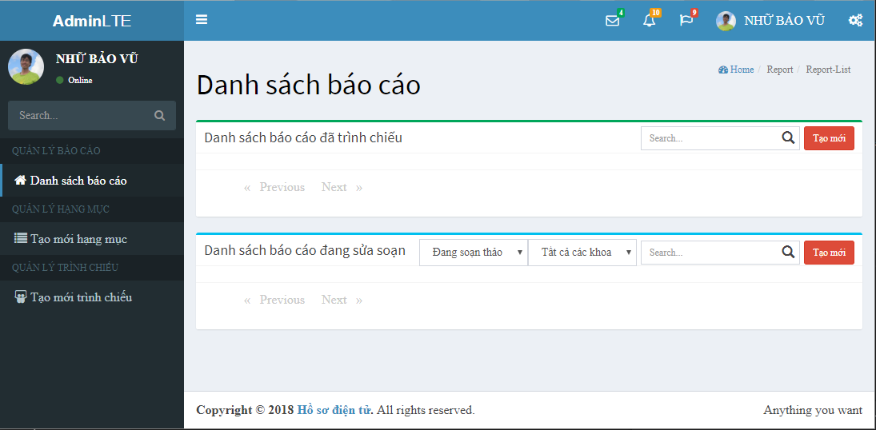

Slide 4
References
https://vunb.github.io/giaoban
https://getbootstrap.com/docs/4.2/getting-started/introduction/

